Slide 1
Módulo 14: Capa de Transporte
Materiales del instructor
Introducción a Redes v7.0 (ITN)

Slide 2
Materiales para el instructor: Guía de planificación del Módulo 14
Este documento de PowerPoint se divide en dos partes:
Guía de planificación del instructor
Información para ayudarlo a familiarizarse con el módulo
Material didáctico
Presentación de la clase del instructor
Diapositivas opcionales que puede usar en el aula
Comienza en la diapositiva # 9
Nota: Elimine la Guía de planificación de esta presentación antes de compartirla con alguien.
Para obtener ayuda y recursos adicionales, vaya a la página de inicio del instructor y a los recursos del curso para este curso. También puede visitar el sitio de desarrollo profesional en netacad.com, la página oficial de Facebook de Cisco Networking Academy o el grupo Instructor Only FB.
Notes:
2

Slide 3
¿Qué esperar en este módulo?
Para facilitar el aprendizaje, se pueden incluir las siguientes características dentro de la GUI en este módulo:
Característica | Descripción
Animaciones. | Exponga a los aprendices a nuevas habilidades y conceptos.
Videos | Exponga a los aprendices a nuevas habilidades y conceptos.
Verifique su conocimiento | Pruebas en línea por tema, para ayudar a los estudiantes a medir la comprensión del contenido.
Actividades interactivas | Una variedad de formatos para ayudar a los alumnos a medir la comprensión del contenido.
Verificador de sintaxis | Pequeñas simulaciones que exponen a los alumnos a la línea de comandos de Cisco para practicar habilidades de configuración.
Actividad de PT | Actividades de simulación y modelado diseñadas para la exploración, adquisición, refuerzo y expansión de habilidades

Slide 4
¿Qué esperar en este módulo? (Cont.)
Para facilitar el aprendizaje, los siguientes funciones pueden estar incluidas en este módulo:
Característica | Descripción
Laboratorios prácticos | Labs diseñados para trabajar con equipo físico.
Actividades de clase | Estos se encuentran en la página de Recursos para el instructor. Las actividades de clase están diseñadas para facilitar el aprendizaje, la discusión en clase y la colaboración.
Cuestionarios de módulo | Auto-evaluaciones que integran conceptos y habilidades aprendidas a lo largo de los temas presentados en el módulo
Resumen del módulo | Recapitula brevemente el contenido del módulo.

Slide 5
Verifique su conocimiento
Las actividades de Verifique su conocimiento están diseñadas para permitir que los estudiantes determinen rápidamente si comprenden el contenido para continuar con el curso, o si necesitan revisarlo.
Las actividades de Verifique su conocimiento no afectan las calificaciones de los estudiantes.
No hay diapositivas separadas para estas actividades en el PPT. Se enumeran en el área de notas de la diapositiva que aparece antes de estas actividades.
Notes:
5

Slide 6
Módulo 14: Actividades
¿Qué actividades están asociadas con este módulo?
Página # | Tipo de actividad | Nombre de la actividad | ¿Opcional?
14.1.7 | Verifique su conocimiento | Transporte de datos | Se recomienda
14.2.5 | Verifique su conocimiento | Descripción general de TCP | Se recomienda
14.3.5 | Verifique su conocimiento | Descripción general de UDP | Se recomienda
14.4.5 | Verifique su conocimiento | Números de puerto | Se recomienda
14.5.5 | Video | TCP 3- Apretón de manos | Se recomienda
14.5.6 | Verifique su conocimiento | Proceso de comunicación TCP | Se recomienda
14.6.2 | Video | Fiabilidad de TCP: números de secuencia y agradecimientos | Se recomienda
14.6.4 | Video | Confiabilidad de TCP: confiabilidad y control de flujo | Se recomienda
14.6.8 | Verifique su conocimiento | Fiabilidad y control de flujo | Se recomienda
14.7.5 | Verifique su conocimiento | Comunicación UDP | Se recomienda
14.8.1 | Packet Tracer | Packet Tracer - Comunicaciones TCP y UDP | Se recomienda
Notes:
6

Slide 7
Módulo 14: Buenas Prácticas
Antes de enseñar el Módulo 2, el instructor debe:
Revisar las actividades y evaluaciones para este módulo.
Intentar incluir tantas preguntas como sea posible para mantener a los estudiantes interesados durante la presentación en la clase.
Tema 14.1
Preguntar a los estudiantes o tenga una discusión en clase:
¿Cómo aseguramos la recepción confiable de los datos que enviamos?
¿Con qué aplicaciones usamos TCP o UDP y por qué las elegimos?
Tema 14.2
Preguntar a los estudiantes o tenga una discusión en clase:
¿Qué características de TCP son más importantes?
¿Por qué son tan importantes las banderas y cómo las usamos?
Notes:
7

Slide 8
Módulo 14: Buenas Prácticas (Cont.)
Tema 14.3
Preguntar a los estudiantes o tenga una discusión en clase:
¿Cuál es la ventaja de UDP sobre TCP?
¿Qué aplicaciones usamos diariamente que hacen uso de UCP?
Tema 14.4
Preguntar a los estudiantes o tenga una discusión en clase:
¿Cuál es la diferencia entre un socket y un puerto?
¿Qué puertos comunes son más importantes para recordar?
Tema 14.5
Preguntar a los estudiantes o tenga una discusión en clase:
¿Qué es el apretón de manos de tres vías y cómo funciona?
¿Cómo se cierra una sesión?
Notes:
8

Slide 9
Módulo 14: Buenas Prácticas (Cont.)
Tema 14.6
Preguntar a los estudiantes o tenga una discusión en clase:
¿Por qué son tan importantes los números de secuencia?
¿Cómo se relacionan el tamaño de la ventana y el MSS?
Tema 14.7
Preguntar a los estudiantes o tenga una discusión en clase:
¿Por qué UDP es una ventaja sobre TCP?
¿Qué pasaría si se usaran TCP en lugar de UDP para algunas aplicaciones que usan UDP?
Notes:
9

Slide 10
Módulo 14: Capa de transporte
Introducción a Redes v7.0 (ITN)

Slide 11
Objetivos del módulo
Título del módulo: Capa de transporte
Objetivo del módulo: Compare el funcionamiento de los protocolos de capa de transporte en la admisión de la comunicación de extremo a extremo
Título del tema | Objetivo del tema
Transporte de datos | Explique el propósito de la capa de transporte en la administración del transporte de datos en la comunicación de extremo a extremo.
Descripción general de TCP | Explicar las características de TCP.
Visión general de UDP | Explicar las características de UDP.
Números de puerto | Explique cómo TCP y UDP usan los números de puerto.
Proceso de comunicación TCP | Explique la forma en que los procesos de establecimiento y finalización de sesión TCP facilitan una comunicación confiable.
Confiabilidad y control de flujo | Explique la forma en que se transmiten y se reconocen las unidades de datos del protocolo TCP para garantizar la entrega.
Comunicación UDP | Compare el funcionamiento de los protocolos de capa de transporte en la admisión de la comunicación de extremo a extremo..
Notes:
11
14-Capa de transporte
14.0.2 - ¿Qué aprenderé en este módulo?

Slide 12
1.4.1 Transporte de datos
Notes:
14-Capa de transporte
14.1 Transporte de datos

Slide 13
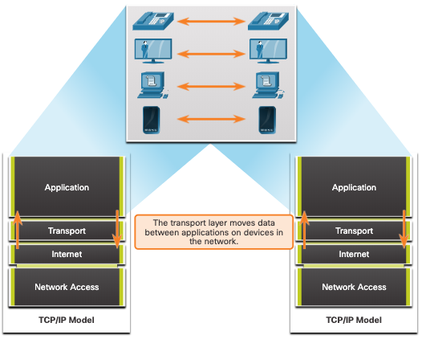
Transporte de datos Función de la capa de transporte
La capa de transporte es:
Responsable de las comunicaciones lógicas entre aplicaciones que se ejecutan en diferentes hosts.
Enlace entre la capas de aplicación y las capas inferiores que se encargan de la transmisión a través de la red.
Notes:
14-Capa de transporte
14.1 Transporte de datos
14.1.1 – Función de la capa de transporte

Slide 14
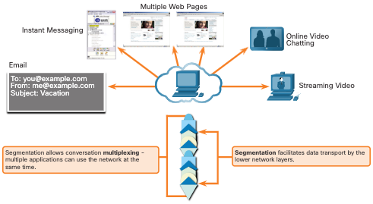
Transporte de datos Tareas de la capa de transporte
La capa de transporte tiene las siguientes responsabilidades:
Seguimiento de conversaciones individuales
Segmentación de datos y rearmado de segmentos
Agregar información de encabezado
Identificar, separar y administrar múltiples conversaciones
Utiliza segmentación y multiplexación para permitir que diferentes conversaciones de comunicación se intercalen en la misma red
Notes:
14-Capa de transporte
14.1 Transporte de datos
14.1.2 – Tareas de la capa de transporte

Slide 15
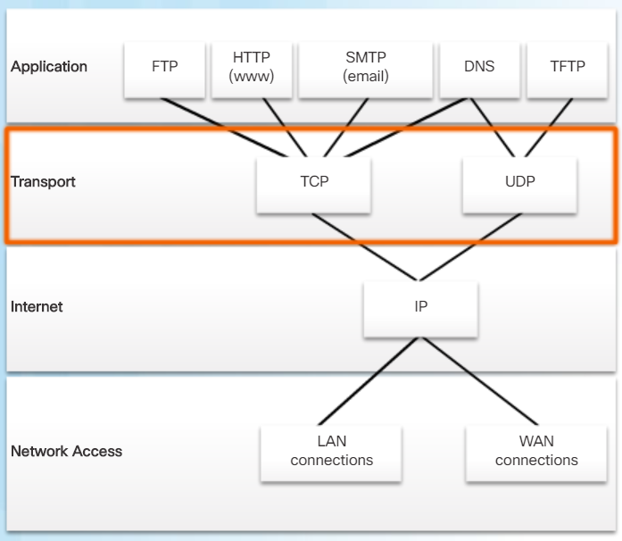
Transporte de datos Protocolos de la capa de transporte
IP no especifica la manera en que se lleva a cabo la entrega o el transporte de los paquetes.
Los protocolos de capa de transporte especifican cómo transferir mensajes entre hosts y son responsables de administrar los requisitos de fiabilidad de una conversación.
La capa de transporte incluye los protocolos TCP y UDP.
Notes:
14-Capa de transporte
14.1 Transporte de datos
14.1.3 – Protocolos de capa de transporte

Slide 16
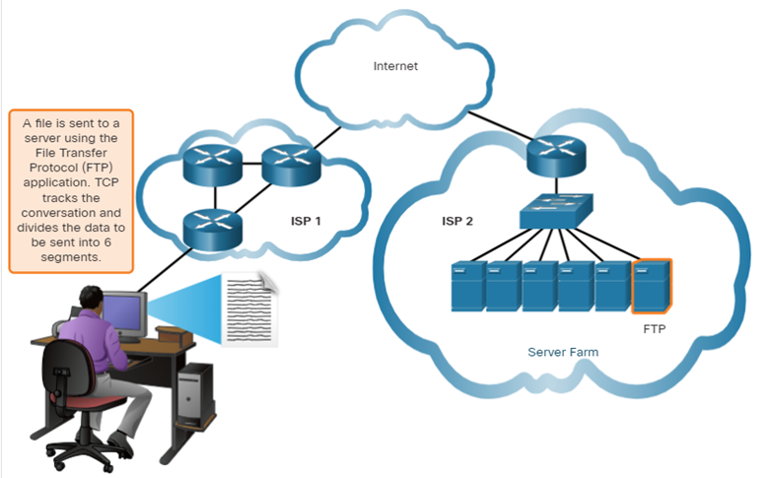
Transmission Control Protocol (Protocolo de control de transmisión)
TCP provee confiabilidad y control de flujo Operaciones básicas TCP:
Numere y rastree segmentos de datos transmitidos a un host específico desde una aplicación específica
Confirmar datos recibidos
Vuelva a transmitir cualquier información no reconocida después de un cierto período de tiempo
Datos de secuencia que pueden llegar en un orden incorrecto
Enviar datos a una velocidad eficiente que sea aceptable por el receptor
Notes:
14-Capa de transporte
14.1 Transporte de datos
14.1.4 – Protocolo de control de transmisión (TCP)

Slide 17
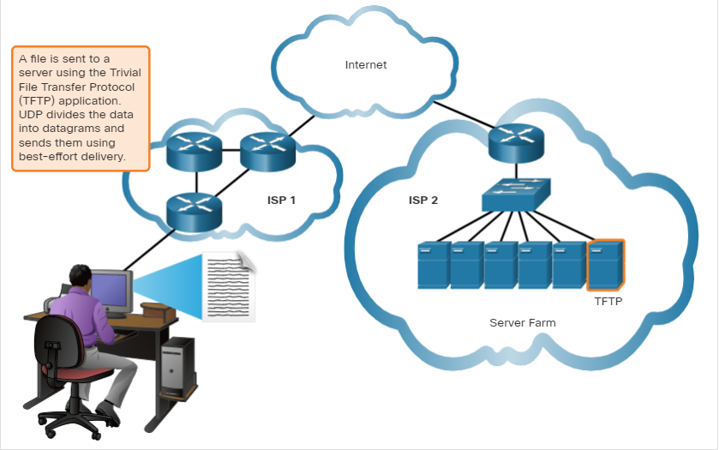
Protocolo de datagramas de usuario de datos (UDP)
El UDP proporciona las funciones básicas para entregar segmentos de datos entre las aplicaciones adecuadas, con muy poca sobrecarga y revisión de datos.
UDP es un protocolo sin conexión.
UDP también se conoce como un protocolo de entrega de mejor esfuerzo porque no hay reconocimiento de que los datos se reciben en el destino.
Notes:
14-Capa de transporte
14.1 Transporte de datos
14.1.5 – Protocolo de datagramas de usuario (UDP)

Slide 18
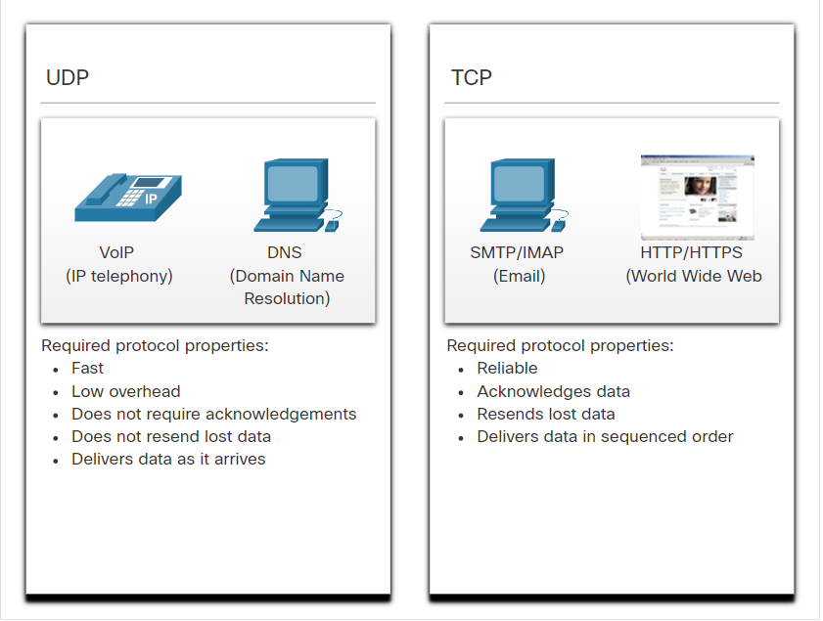
Transporte de datos El protocolo de capa de transporte adecuado para la aplicación en cuestión
UDP también es utilizado por las aplicaciones de solicitud y respuesta donde los datos son mínimos, y la retransmisión se puede hacer rápidamente.
Si es importante que todos los datos lleguen y que se puedan procesar en su secuencia adecuada, TCP se utiliza como protocolo de transporte.
Notes:
14-Capa de transporte
14.1 Transporte de datos
14.1.6 – El protocolo de capa de transporte adecuado para la aplicación en cuestión
14.1.7 — Compruebe su Entendimiento- Transporte de Datos

Slide 19
14.2 Descripción general de TCP
Notes:
14-Capa de transporte
14.2 — Descripción general de TCP

Slide 20
Descripción general de TCP Características de TCP
Establece una sesión -TCP es un protocolo orientado a la conexión que negocia y establece una conexión permanente (o sesión) entre los dispositivos de origen y destino antes de reenviar cualquier tráfico.
Garantiza una entrega confiable- Por muchas razones, es posible que un segmento se corrompa o se pierda por completo, ya que se transmite a través de la red. TCP asegura que cada segmento que envía la fuente llega al destino.
Proporciona entrega en el mismo pedido - Debido a que las redes pueden proporcionar múltiples rutas que pueden tener diferentes velocidades de transmisión, los datos pueden llegar en el orden incorrecto.
Admite control de flujo: - los hosts de red tienen recursos limitados (es decir, memoria y potencia de procesamiento). Cuando TCP advierte que estos recursos están sobrecargados, puede solicitar que la aplicación emisora reduzca la velocidad del flujo de datos.
Notes:
14-Capa de transporte
14.2 — Descripción general de TCP
14.2.1 – Características de TCP

Slide 21
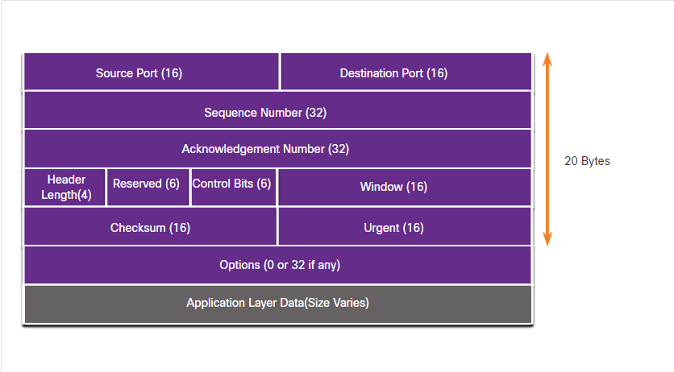
Descripción general de TCP Encabezado TCP
TCP es un protocolo con estado, lo que significa que realiza un seguimiento del estado de la sesión de comunicación.
TCP registra qué información se envió y qué información se reconoció.
Notes:
14-Capa de transporte
14.2 — Descripción general de TCP
14.2.2 – Encabezado TCP

Slide 22
Introducción a TCP Campos de encabezado TCP
Campo de encabezado TCP | Descripción
Puerto de origen | Campo de 16 bits utilizado para identificar la aplicación de origen por número de puerto.
Puerto de destino | Campo de 16 bits utilizado para identificar la aplicación de destino por número de puerto.
Número de secuencia | Campo de 32 bits utilizado para reensamblar datos.
de 32 bits | Un campo de 32 bits utilizado para indicar que se han recibido datos y el siguiente byte esperado de la fuente.
Longitud del encabezado | Campo de 4 bits conocido como «desplazamiento de datos» que indica la longitud del encabezado del segmento TCP.
Reservado | Un campo de 6 bits que está reservado para uso futuro.
Bits de control | Un campo de 16 bits utilizado que incluye códigos de bit, o indicadores, que indican el propósito y la función del segmento TCP.
Tamaño de la ventana | Un campo de 16 bits utilizado para indicar el número de bytes que se pueden aceptar
Suma de comprobación | A 16-bit field used for error checking of the segment header and data.
Urgente | Campo de 16 bits utilizado para indicar si los datos contenidos son urgentes.
Notes:
14-Capa de transporte
14.2 — Descripción general de TCP
14.2.3 — Encabezado TCP

Slide 23
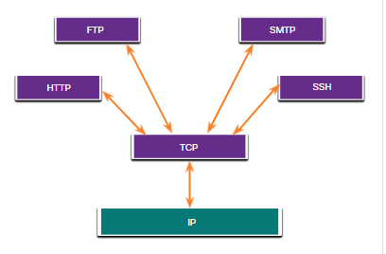
Descripción general de TCP Aplicaciones que utilizan TCP
TCP maneja todas las tareas asociadas con la división del flujo de datos en segmentos, proporcionando confiabilidad, controlando el flujo de datos y reordenando segmentos.
Notes:
14-Capa de transporte
14.2 — Descripción general de TCP
14.2.4 – Aplicaciones que utilizan TCP
14.2.5 Compruebe su comprensión — Descripción general de TCP

Slide 24
14.3 Visión general de UDP
Notes:
14-Capa de transporte
14.3 — Visión general de UDP

Slide 25
Descripción general de UDP Características UDP
Las características UDP incluyen lo siguiente:
Los datos se reconstruyen en el orden en que se recibieron.
Los segmentos perdidos no se vuelven a enviar.
No hay establecimiento de sesión.
El envío no está informado sobre la disponibilidad de recursos.
Notes:
14-Capa de transporte
14.3 — Visión general de UDP
14.3.1 – Características de UDP

Slide 26
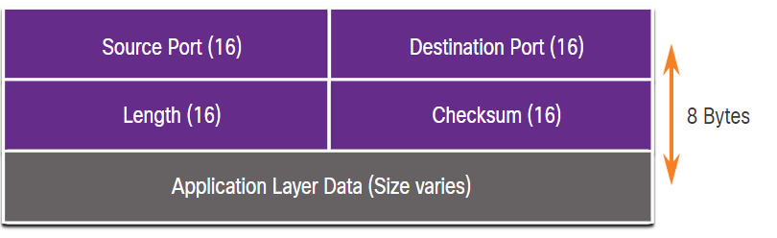
Descripción general de UDP Encabezado UDP
El encabezado UDP es mucho más simple que el encabezado TCP porque solo tiene cuatro campos y requiere 8 bytes (es decir, 64 bits).
Notes:
14-Capa de transporte
14.3 — Visión general de UDP
14.3.2 — Encabezado UDP

Slide 27
Visión General de UDP Campos de Encabezado UDP
La tabla identifica y describe los cuatro campos de un encabezado UDP.
Campo de encabezado UDP | Descripción
Puerto de origen | Campo de 16 bits utilizado para identificar la aplicación de origen por número de puerto.
Puerto de destino | Campo de 16 bits utilizado para identificar la aplicación de destino por número de puerto.
Longitud | Campo de 16 bits que indica la longitud del encabezado del datagrama UDP.
Suma de comprobación | Campo de 16 bits utilizado para la comprobación de errores del encabezado y los datos del datagrama.
Notes:
14-Capa de transporte
14.3 — Visión general de UDP
14.3.3 - Campos de encabezado UDP

Slide 28
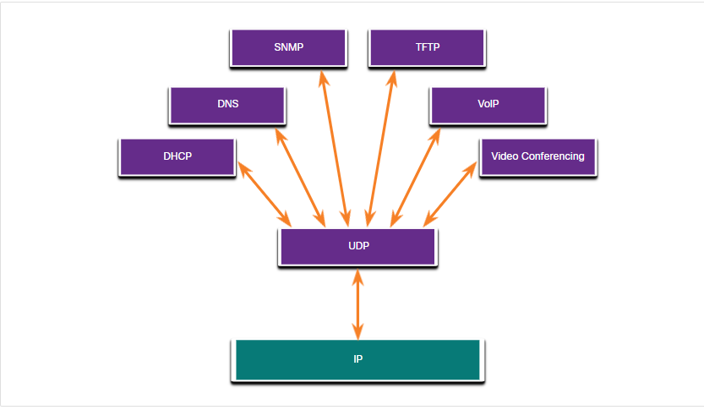
Descripción general de UDP Aplicaciones que utilizan TCP
Aplicaciones de video y multimedia en vivo:- estas aplicaciones pueden tolerar cierta pérdida de datos, pero requieren poco o ningún retraso. Los ejemplos incluyen VoIP y la transmisión de video en vivo.
Aplicaciones con solicitudes y respuestas simples: aplicaciones con transacciones simples en las que un host envía una solicitud y existe la posibilidad de que reciba una respuesta o no. Los ejemplos incluyen DNS y DHCP.
Aplicaciones que manejan la confiabilidad por sí mismas:- comunicaciones unidireccionales donde el control de flujo, la detección de errores, los reconocimientos y la recuperación de errores no son necesarios o la aplicación puede manejarlos. Los ejemplos incluyen SNMP y TFTP.
Notes:
14-Capa de transporte
14.3 — Visión general de UDP
14.3.4 – Aplicaciones que utilizan UDP
14.3.5 - Verifique su conocimiento — Resumen de UDP

Slide 29
14.4 Números de puerto
Notes:
14-Capa de transporte
14.4 — Números de puerto

Slide 30
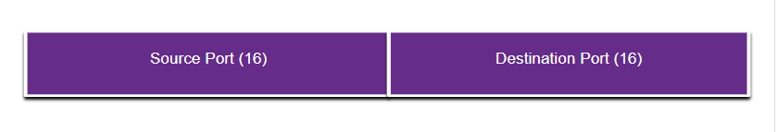
Números de puerto Comunicaciones separadas múltiples
Los protocolos de capa de transporte TCP y UDP utilizan números de puerto para administrar múltiples conversaciones simultáneas.
El número de puerto de origen está asociado con la aplicación de origen en el host local, mientras que el número de puerto de destino está asociado con la aplicación de destino en el host remoto.
Notes:
14-Capa de transporte
14.4 — Números de puerto
14.4.1 – Comunicaciones separadas múltiples

Slide 31
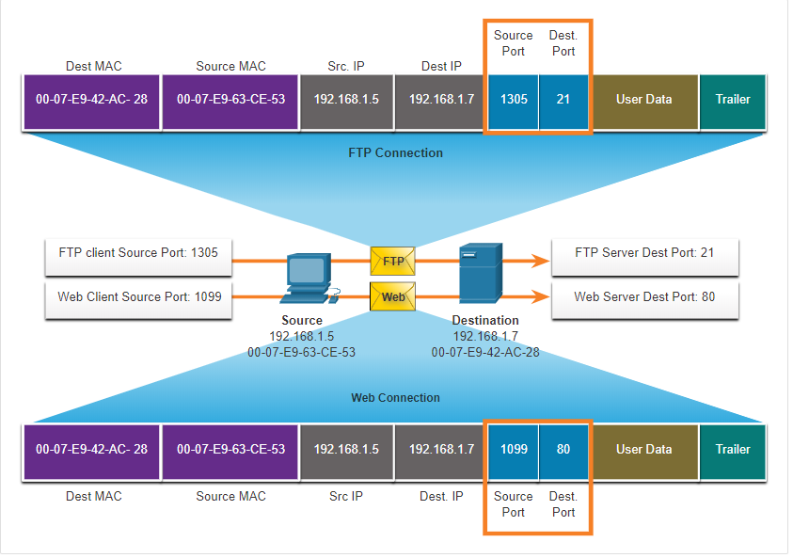
Números de puerto Pares de sockets
Los puertos de origen y de destino se colocan dentro del segmento.
Los segmentos se encapsulan dentro de un paquete IP.
Se conoce como socket a la combinación de la dirección IP de origen y el número de puerto de origen, o de la dirección IP de destino y el número de puerto de destino.
Los sockets permiten que los diversos procesos que se ejecutan en un cliente se distingan entre sí. También permiten la diferenciación de diferentes conexiones a un proceso de servidor.
Notes:
14-Capa de transporte
14.4 — Números de puerto
14.4.2 – Pares de sockets

Slide 32
Números de puerto Grupos de números de puerto
Grupo de puertos | Rango de números | Descripción
Puertos bien conocidos | 0 to 1,023 | Por lo general, se utilizan para aplicaciones como navegadores web, clientes de correo electrónico y clientes de acceso remoto. Los puertos conocidos definidos para aplicaciones de servidor comunes permiten a los clientes identificar fácilmente el servicio asociado requerido.
Puertos registrados | 1,024 to 49,151 | Estos números de puerto son asignados a una entidad que los solicite para utilizar con procesos o aplicaciones específicos. Principalmente, estos procesos son aplicaciones individuales que el usuario elige instalar en lugar de aplicaciones comunes que recibiría un número de puerto conocido. Por ejemplo, Cisco ha registrado el puerto 1812 para su proceso de autenticación del servidor RADIUS.
Puertos privados y/o Dinámicos. | 49,152 to 65,535 | Estos puertos también se conocen como puertos efímeros. El sistema operativo del cliente suele asignar números de puerto dinámicamente cuando se inicia una conexión a un servicio. Después, el puerto dinámico se utiliza para identificar la aplicación cliente durante la comunicación.
Notes:
14-Capa de transporte
14.4 — Números de puerto
14.4.3 - Grupos de números de puerto.

Slide 33
Números de puerto Grupos de números de puerto (Cont.)
Números de puerto conocidos
Número de puerto | de Internet | Aplicación
20 | TCP | Protocolo de transferencia de archivos (FTP) - Datos
21 | TCP | Protocolo de transferencia de archivos (FTP) - Control
22 | TCP | Secure Shell (SSH)
23 | TCP | Telnet
25 | TCP | Protocolo simple de transferencia de correo (SMTP)
53 | UDP, TCP | Servicio de nombres de dominio (DNS, Domain Name Service)
67 | UDP | Protocolo de configuración dinámica de host (DHCP): servidor
68 | UDP | Protocolo de configuración dinámica de host: cliente
69 | UDP | Protocolo trivial de transferencia de archivos (TFTP)
80 | TCP | Protocolo de transferencia de hipertexto (HTTP)
110 | TCP | Protocolo de oficina de correos, versión 3 (POP3)
143 | TCP | Protocolo de acceso a mensajes de Internet (IMAP)
161 | UDP | Protocolo simple de administración de redes (SNMP)
443 | TCP | Protocolo seguro de transferencia de hipertexto (HTTPS)
Notes:
14-Capa de transporte
14.4 — Números de puerto
14.4.3 - Grupos de números de puerto (cont.)

Slide 34
Números de puerto El comando netstat
Las conexiones TCP no descritas pueden representar una importante amenaza a la seguridad. Netstat es una herramienta importante para verificar las conexiones.
C:\> netstat
Active Connections
Proto Local Address Foreign Address State
TCP 192.168.1. 124:3126 192.168.0.2:netbios-ssn ESTABLECiDA
TCP 192.168.1. 124:3158 207.138.126.152:http ESTABLECIDA
TCP 192.168.1. 124:3159 207.138.126.169:http ESTABLECIDO
TCP 192.168.1. 124:3160 207.138.126.169:http ESTABLECIDA
TCP 192.168.1. 124:3161 sc.msn.com:http ESTABLECIDA
TCP 192.168.1. 124:3166 www.cisco.com:http ESTABLECIDA
Notes:
14-Capa de transporte
14.4 — Números de puerto
14.4.4 – El comando netstat
14.4.5 – Verifique su conocimiento: Números de puerto

Slide 35
14.5 Proceso de comunicación en TCP
Notes:
14-Capa de transporte
14.5 – Proceso de comunicación en TCP

Slide 36
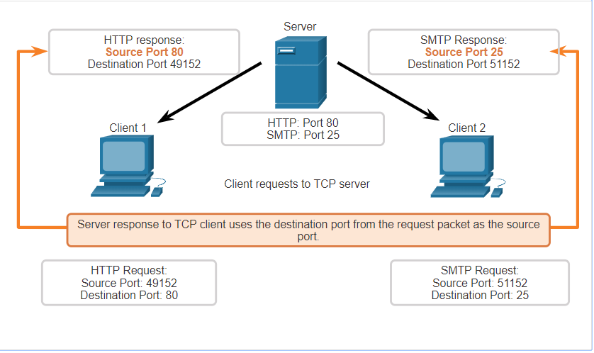
Proceso de comunicación en TCP Proceso del servidor TCP
Cada proceso de aplicación que se ejecuta en el servidor para utilizar un número de puerto.
Un servidor individual no puede tener dos servicios asignados al mismo número de puerto dentro de los mismos servicios de la capa de transporte.
Una aplicación de servidor activa asignada a un puerto específico se considera abierta, lo que significa que la capa de transporte acepta y procesa los segmentos dirigidos a ese puerto.
Toda solicitud entrante de un cliente direccionada al socket correcto es aceptada y los datos se envían a la aplicación del servidor.
Notes:
14-Capa de transporte
14.5 – Proceso de comunicación en TCP
14.5.1 – Procesos del servidor TCP

Slide 37
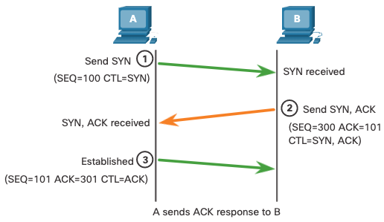
Proceso de comunicación en TCP Establecimiento de conexiones TCP
Paso 1: el cliente de origen solicita una sesión de comunicación de cliente a servidor con el servidor.
Paso 2: el servidor reconoce la sesión de comunicación de cliente a servidor y solicita una sesión de comunicación de servidor a cliente.
Paso 3: el cliente de origen reconoce la sesión de comunicación de servidor a cliente.
Notes:
14-Capa de transporte
14.5 – Proceso de comunicación en TCP
14.5.2 – Establecimiento de conexiones TCP

Slide 38
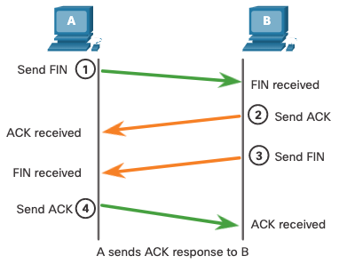
Proceso de comunicación en TCP Finalización de la sesión TCP
Paso 1: Cuando el cliente no tiene más datos para enviar en la transmisión, envía un segmento con el indicador FIN establecido.
Paso 2: El servidor envía un ACK para confirmar el indicador FIN y finalizar la sesión de cliente a servidor.
Paso 3: El servidor envía un FIN al cliente para finalizar la sesión de servidor a cliente.
Paso 4: El cliente responde con un ACK para confirmar el FIN desde el servidor.
Notes:
14-Capa de transporte
14.5 – Proceso de comunicación en TCP
14.5.3 – Finalización de la sesión

Slide 39
Proceso de comunicación en TCP Análisis del protocolo TCP de enlace de tres vías
Funciones del enlace de tres vías:
Establece que el dispositivo de destino está presente en la red.
Verifica que el dispositivo de destino tenga un servicio activo y acepte solicitudes en el número de puerto de destino que el cliente de origen desea utilizar.
Informa al dispositivo de destino que el cliente de origen intenta establecer una sesión de comunicación en dicho número de puerto
Una vez que se completa la comunicación, se cierran las sesiones y se finaliza la conexión. Los mecanismos de conexión y sesión habilitan la función de confiabilidad de TCP.
Notes:
14-Capa de transporte
14.5 – Proceso de comunicación en TCP
14.5.4 — Establecimiento de un enlace de tres vías

Slide 40
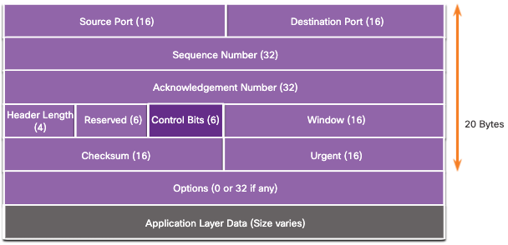
Proceso de comunicación en TCP Análisis de protocolo de enlace TCP de tres vías
Los seis indicadores de bits de control son los siguientes:
URG - Campo indicador urgente importante.
ACK - Indicador de acuse de recibo utilizado en el establecimiento de la conexión y la terminación de la sesión.
PSH - Función de empuje.
RST- Restablecer una conexión cuando ocurre un error o se agota el tiempo de espera.
SYN - Sincronizar números de secuencia utilizados en el establecimiento de conexión.
FIN - No más datos del remitente y se utilizan en la terminación de la session.
Notes:
14-Capa de transporte
14.5 – Proceso de comunicación en TCP
14.5.4 – Análisis del enlace de tres vías

Slide 41
Proceso de comunicación en TCP Video: enlace de tres vías TCP
Este video cubre lo siguiente:
Protocolo de enlace de tres vías TCP
Terminación de una conversación de TCP.
Notes:
14-Capa de transporte
14.5 – Proceso de comunicación en TCP
14.5.5 – Video- TCP de enlace de tres vías
14.5.6 — Compruebe su comprensión - Proceso de comunicación TCP

Slide 42
14.6 – Confiabilidad y control de flujo
Notes:
14-Capa de transporte
14.6 – Confiabilidad y control de flujo

Slide 43
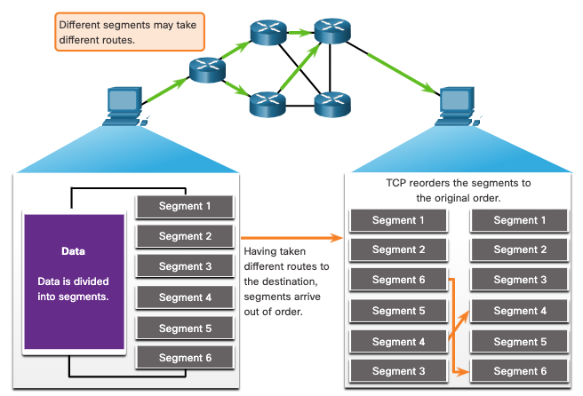
Confiabilidad y control del flujo Confiabilidad de TCP: Entrega garantizada y ordenada
TCP también puede ayudar a mantener el flujo de paquetes para que los dispositivos no se sobrecarguen.
Algunas veces los segmentos TCP no llegan a su destino o lno llegan en orden.
Todos los datos deben ser recibidos y los datos de estos segmentos deben ser reensamblados en el orden original.
Para lograr esto, se asignan números de secuencia en el encabezado de cada paquete.
Notes:
14-Capa de transporte
14.6 – Confiabilidad y control de flujo
14.6.1 – Confiabilidad de TCP: entrega ordenada garantizada

Slide 44
Confiabilidad y control de flujo Demostraciónen video: Confiabilidad de TCP (reconocimientos y números de secuencia)
Este video muestra un ejemplo simplificado de las operaciones de TCP.
Notes:
14-Capa de transporte
14.6 – Confiabilidad y control de flujo
14.6.2 Video: Confiabilidad de TCP: números de secuencia y reconocimientos

Slide 45
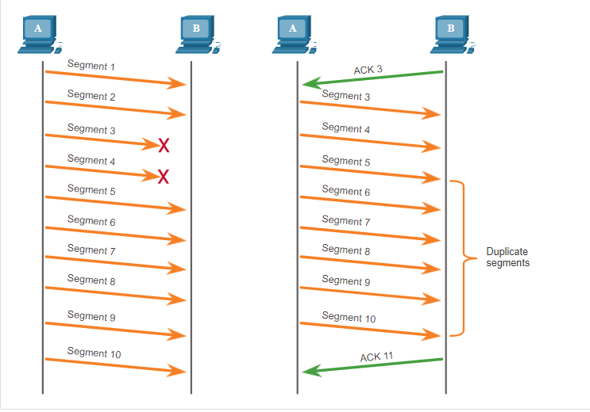
Confiabilidad y control de flujo Confiabilidad TCP — Pérdida y retransmisión de datos
No importa cuán bien diseñada esté una red, ocasionalmente se produce la pérdida de datos.
TCP proporciona métodos para administrar la pérdida de segmentos. Entre estos está un mecanismo para retransmitir segmentos para los datos sin reconocimiento.
Notes:
14-Capa de transporte
14.6 – Confiabilidad y control de flujo
14.6.3 Confiabilidad de TCP-pérdida y retransmisión de datos

Slide 46
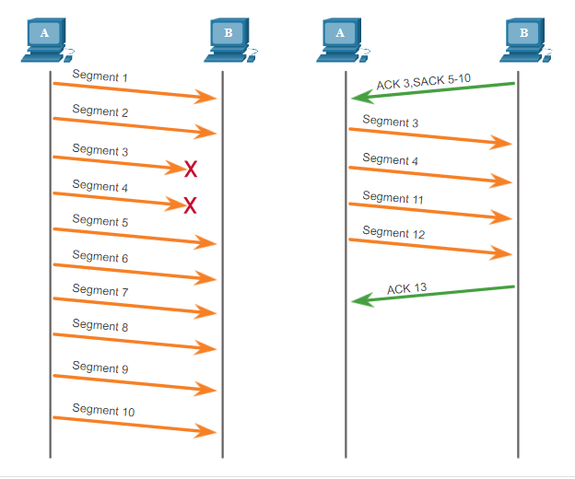
Confiabilidad y control de flujo Confiabilidad TCP — Pérdida y retransmisión de datos (Cont.)
Los sistemas operativos host actualmente suelen emplear una característica TCP opcional llamada reconocimiento selectivo (SACK), negociada durante el protocolo de enlace de tres vías.
Si ambos hosts admiten SACK, el receptor puede reconocer explícitamente qué segmentos (bytes) se recibieron, incluidos los segmentos discontinuos.
Notes:
14-Capa de transporte
14.6 – Confiabilidad y control de flujo
14.6.3 Confiabilidad de TCP-pérdida y retransmisión de datos

Slide 47
Confiabilidad y control de flujo Video de demostración: Pérdida y retransmisión de datos
Este vídeo muestra el proceso de reenviar segmentos que no son recibidos inicialmente por el destino.
Notes:
14-Capa de transporte
14.6 – Confiabilidad y control de flujo
14.6.4 Video-Confiabilidad de TCP - Pérdida y retransmisión de datos

Slide 48
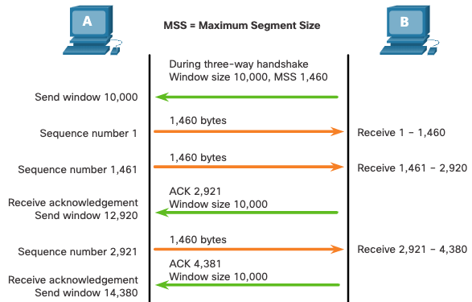
Confiabilidad y control de flujo Control del flujo de TCP: tamaño de la ventana y reconocimientos
El TCP también proporciona mecanismos de control de flujo.
El control de flujo es la cantidad de datos que el destino puede recibir y procesar de manera confiable.
El control de flujo permite mantener la confiabilidad de la transmisión de TCP mediante el ajuste de la velocidad del flujo de datos entre el origen y el destino para una sesión dada.
Notes:
14-Capa de transporte
14.6 – Confiabilidad y control de flujo
14.6.5 – Control del flujo de TCP: tamaño de la ventana y reconocimientos

Slide 49
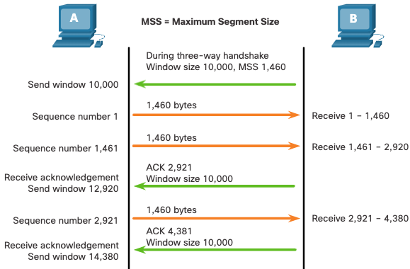
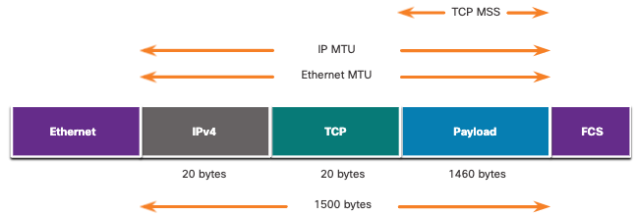
Confiabilidad y control de flujo TCP Control de flujo: tamaño máximo de segmento
Tamaño máximo de segmento (MSS) es la cantidad máxima de datos que puede recibir el dispositivo de destino.
Un MSS común es de 1.460 bytes cuando se usa IPv4.
Un host determina el valor de su campo de MSS restando los encabezados IP y TCP de unidad máxima de transmisión (MTU) de Ethernet.
1500 menos 60 (20 bytes para el encabezado IPv4 y 20 bytes para el encabezado TCP) deja 1460 bytes.
Notes:
14-Capa de transporte
14.6 – Confiabilidad y control de flujo
14.6.6 — Control de flujo TCP — Tamaño máximo de segmento (MSS)

Slide 50
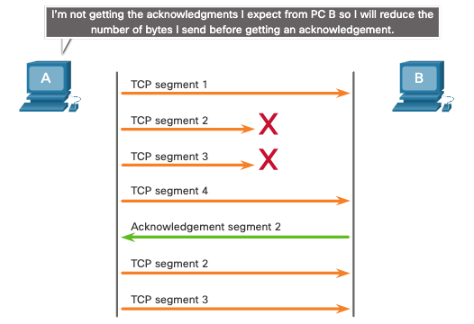
Confiabilidad y control de flujo Control del flujo de TCP: Prevención de congestiones
Cuando se produce congestión en una red, el router sobrecargado comienza a descartar paquetes.
Para evitar y controlar la congestión, TCP emplea varios mecanismos, temporizadores y algoritmos de manejo de la congestión.
Notes:
14-Capa de transporte
14.6 – Confiabilidad y control de flujo
14.6.7 – Control del flujo de TCP: Prevención de congestiones
14.6.8 — Compruebe su comprensión — Confiabilidad y control de flujo

Slide 51
14.7 Comunicación UDP
Notes:
14-Capa de transporte
14.7 Comunicación UDP

Slide 52
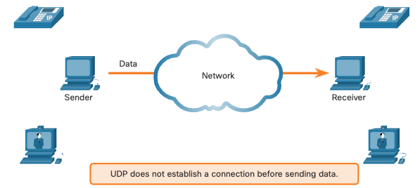
Proceso de comunicación en UDP Comparación de baja sobrecarga y confiabilidad de UDP
UDP no establece ninguna conexión. UDP suministra transporte de datos con baja sobrecarga debido a que posee un encabezado de datagrama pequeño sin tráfico de administración de red.
Notes:
14-Capa de transporte
14.7 Comunicación UDP
14.7.1 Comparación de baja sobrecarga y confiabilidad de UDP

Slide 53
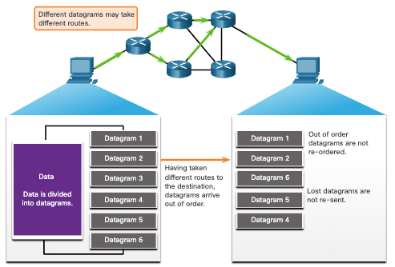
Proceso de comunicación en UDP Rearmado de datagramas UDP
UDP no realiza un seguimiento de los números de secuencia de la manera en que lo hace TCP.
UDP no puede reordenar los datagramas en el orden de la transmisión.
UDP simplemente reensambla los datos en el orden en que se recibieron y los envía a la aplicación.
Notes:
14-Capa de transporte
14.7 Comunicación UDP
14.7.2 – Rearmado de datagramas UDP

Slide 54
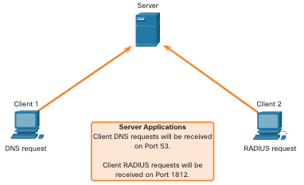
Proceso de comunicación en UDP Procesos y solicitudes de servidores UDP
A las aplicaciones de servidor basadas en UDP se les asignan números de puerto conocidos o registrados.
UDP recibe un datagrama destinado a uno de esos puertos, envía los datos de aplicación a la aplicación adecuada en base a su número de puerto.
Notes:
14-Capa de transporte
14.7 Comunicación UDP
14.7.3 – Procesos y solicitudes de servidores UDP

Slide 55
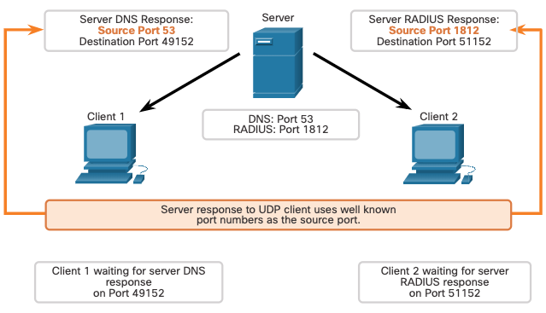
Proceso de comunicación en UDP Procesos de cliente UDP
El proceso de cliente UDP selecciona dinámicamente un número de puerto del intervalo de números de puerto y lo utiliza como puerto de origen para la conversación.
Por lo general, el puerto de destino es el número de puerto bien conocido o registrado que se asigna al proceso de servidor.
Una vez que el cliente selecciona los puertos de origen y de destino, este mismo par de puertos se utiliza en el encabezado de todos los datagramas que se utilizan en la transacción.
Notes:
14-Capa de transporte
14.7 Comunicación UDP
14.7.4 – Procesos de cliente UDP
14.7.5 Verifique su conocimiento — Comunicación UDP

Slide 56
14.8 - Módulo de práctica y cuestionario
Notes:
14-Capa de transporte
14.8 – Práctica del módulo y cuestionario

Slide 57
Práctica del módulo y cuestionario Packet Tracer - Comunicaciones TCP y UDP
En este Packet Tracer, hará lo siguiente:
Generar tráfico de red en modo de simulación.
Examinar la funcionalidad de los protocolos TCP y UDP
Notes:
14-Capa de transporte
14.8 – Práctica del módulo y cuestionario
14.8.1 – Packet Tracer: Comunicaciones TCP y UDP

Slide 58
Práctica del módulo y cuestionario ¿Qué aprendí en este módulo?
La capa de transporte es el enlace entre la capa de aplicación y las capas inferiores que son responsables de la transmisión a través de la red.
La capa de transporte incluye los protocolos TCP y UDP.
TCP establece sesiones, asegura confiabilidad, proporciona entrega del mismo pedido y admite control de flujo.
UDP es un protocolo simple que proporciona las funciones básicas de la capa de transporte.
UDP reconstruye los datos en el orden en que se reciben, los segmentos perdidos no se vuelven a enviar, no se establece la sesión y UPD no informa al remitente de la disponibilidad de recursos.
Los protocolos de capa de transporte TCP y UDP utilizan números de puerto para administrar múltiples conversaciones simultáneas.
Cada proceso de aplicación que se ejecuta en el servidor para utilizar un número de puerto.
El número de puerto es asignado automáticamente o configurado manualmente por un administrador del sistema.
Para que el receptor comprenda el mensaje original, los datos en estos segmentos se vuelven a ensamblar en el orden original.
Notes:
14-Capa de transporte
14.8 – Práctica del módulo y cuestionario
14.8.2 – ¿Qué aprendí en este módulo?

Slide 59
Práctica del módulo y cuestionario ¿Qué aprendí en este módulo(Cont.)?
Se asignan números de secuencia en el encabezado de cada paquete.
El control de flujo permite mantener la confiabilidad de la transmisión de TCP mediante el ajuste de la velocidad del flujo de datos entre el origen y el destino.
El origen está transmitiendo 1460 bytes de datos dentro de cada segmento TCP. Este es el MSS típico que puede recibir un dispositivo de destino.
El proceso en el que el destino envía reconocimientos a medida que procesa los bytes recibidos y el ajuste continuo de la ventana de envío del origen se conoce como ventanas deslizantes.
Para evitar y controlar la congestión, TCP emplea varios mecanismos de manejo de congestión.
Notes:
14-Capa de transporte
14.8 – Práctica del módulo y cuestionario
14.8.2 – ¿Qué aprendí en este módulo? (continuación)
14.8.3 - Módulo Quiz - Capa de transporte

Slide 60
Módulo 14: Capa de transporte Nuevos Términos y Comando
Conversation Multiplexing
Segments
Datagrams
Connection-Oriented Protocol
Connectionless Protocol
Stateless Protocol
Flow Control
Same-Order Delivery
Socket Pairs
netstat
Three-Way Handshake
SYN
ACK
FIN
URG
PSH
RST
Initial Sequence Number (ISN)
Selective Acknowledgement (SACK)
Sliding Window
Maximum Segment Size (MSS)
Maximum Transmission Unit (MTU)
Congestion Avoidance

